Slide 1
Кибеттә
Супермаркетка барабыз

Slide 2
Яңа сүзләр
кисәк
шешә
дистә
өлеш
кибеттә
артык
пакет
пачка
кусок
бутылка
десяток
часть, доля, порция
в магазине
лишний
пакет
пачка
Мин кибеттән бер өлеш сыр сатып алдым.
Я купила в магазине одну часть сыра.

Slide 3
Ситуатив күнегүләр
- мама велела купить
одну бутылку минералки;
тетя дала четыре плитки шоколада;
мы взяли три пакета сметаны;
бабушке нужно один десяток яиц;
на рынке купили один кусок мяса;

Slide 4
Ребус
С
учы
Кибеттә без кемнән товар сатып алабыз?

Slide 5
Җөмләләр төзегез

Slide 6
Май Ит
Бер кисәк май
Биш кило ит

Slide 7
Он Йомырка
Ике пачка он
Ике дистә йомырка

Slide 8
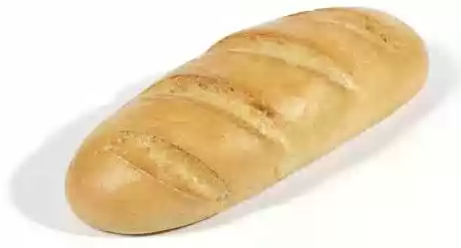
Күмәч
Күмәч күпме тора?
Күмәчне нинди кибеттә саталар?

Slide 9
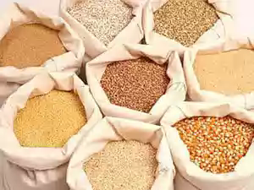
Ярма
Супермаркетта нинди ярмалар сатыла?

